Slide 1

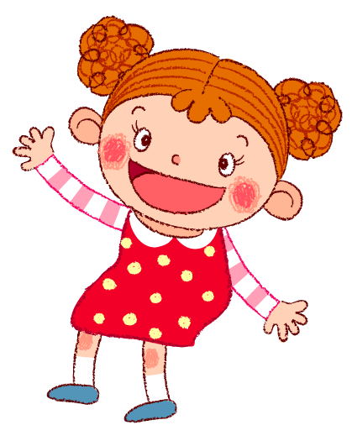
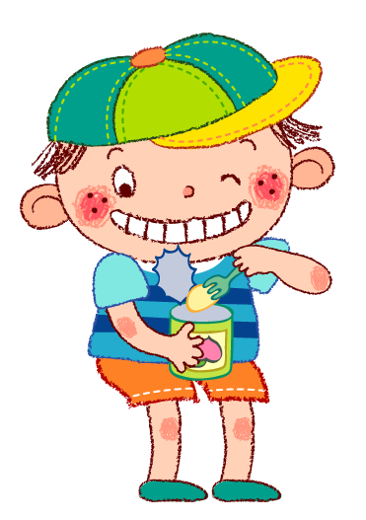

Design by: Hương Thảo
Luyện viết đoạn
(Tiết 5)

Slide 2

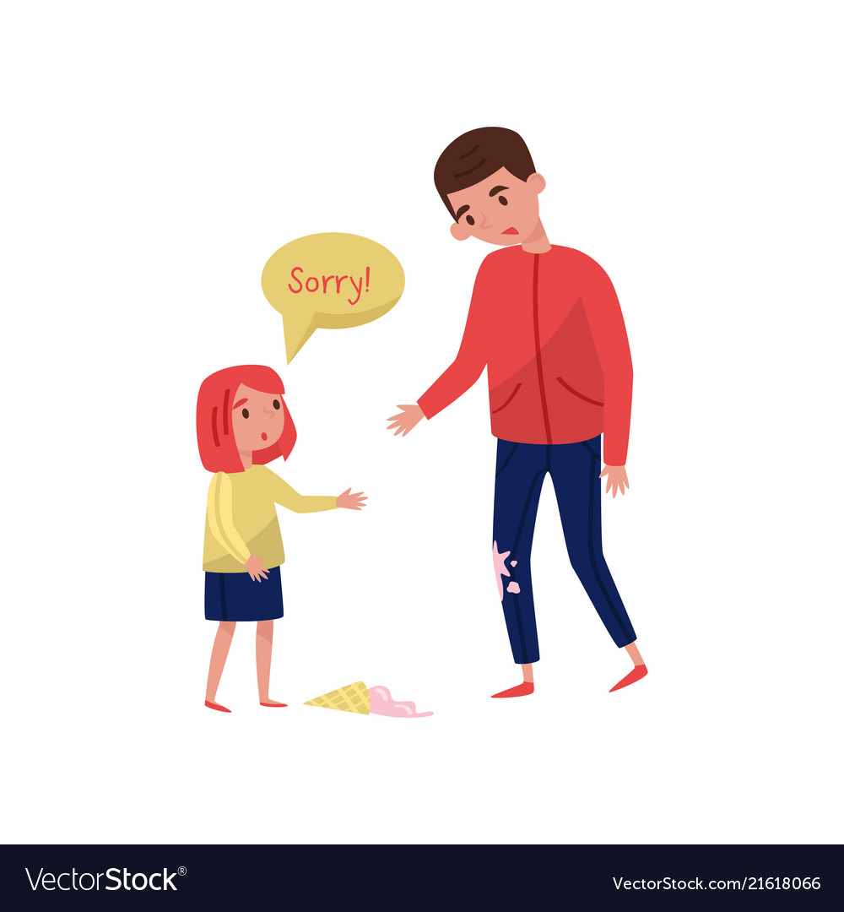
1. Nói lời xin lỗi.
a. Nếu em là cô bé trong chuyện Cho hoa khoe sắc, em sẽ nói lời xin lỗi bông hồng như thế nào?
Mình xin lỗi vì đã định ngắt hoa.

Slide 3
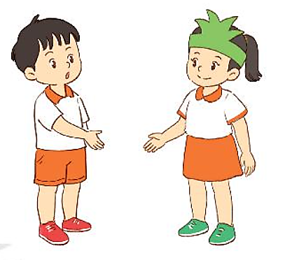
1. Nói lời xin lỗi.
b. Nếu em là bạn nhỏ trong câu chuyện Cỏ non cười rồi, khi nghe thấy cỏ non khóc, em sẽ nói gì với cỏ non?
Mình xin lỗi vì đã giẫm lên người bạn.

Slide 4
Về nhà thực hành nói lời xin lỗi với người thân khi em mắc lỗi
Tìm đọc sách, báo viết về các hoạt động giữ gìn môi trường xanh, sạch đẹp ở nhà trường
Notes:
Bài giảng thiết kế bởi: Hương Thảo - tranthao121006@gmail.com

Slide 5







Tạm biệt các con
Design by: Hương Thảo

